Slide 1
2장 정렬 알고리즘

Slide 2
목차
기본개념
기초적인 정렬 알고리즘
  선택 정렬
  버블 정렬
  삽입 정렬
  쉘 정렬
퀵 정렬
  기본 알고리즘
  작은 부분화일
  중간 값 분할
합병 정렬
히프 정렬
분포에 의한 정렬
  계수 정렬
  기수 정렬
외부 정렬
  균형적 다방향 합병 정렬
  대치 선택
  다단계 합병 정렬

Slide 3
기본 개념(1)
여러 개의 원소로 구성된 리스트가 주어졌을 때, 이 원소들을 순서대로 재배치하는 일
용어
  레코드(record) : 정렬할 각 원소
  필드(field) : 레코드에 포함되어 있는 여러 가지 정보
  키(key) : 레코드를 대표하며, 레코드 간의 순서를 나타내는 자료
종류
  내부(internal) 정렬 : 주 기억 장치에 정렬할 레코드가 있음
  외부(external) 정렬 : 보조 기억 장치에 정렬할 레코드가 있음
수행 시간
  기초적인 방법 : N ²
  향상된 방법 : N logN or N ^{3/2}

Slide 4
기본 개념(2)
안정성(stability)
  같은 키 값을 가지는 레코드의 상대적인 위치가 유지되면 안정적(stable)이라고 함
  예 : 가나다순으로 정렬된 학생 리스트를 성적 순으로 정렬할 때 이름이 같은 학생들의 순서가 그대로 유지되면 안정적임
  간단한 방법은 주로 안정적임
공간
  제자리(in place) 정렬 알고리즘 : 입력 배열 이외의 추가 기억장소의 수가 상수 개를 넘지 않음
  연결 리스트 표현 : 리스트 포인터를 위한 N 개의 추가 기억장소 필요
  복사본 필요 : 정렬시킬 배열과 동일한 크기의 추가 기억장소 필요

Slide 5
기본 개념(3)
배열 사용
  정수 배열 a[N+1]
  N+1 개의 배열을 선언
  a[0] (sentinel key 혹은 dummy key)
  a[1]~ a[N] N 개의 데이터를 저장
난수 발생
  실행 시간의 측정을 위해 사용
  random 모듈의 randint() 메소드와 shuffle() 메소드 사용
시간 측정
  time 모듈의 time() 메소드 사용

Slide 6
선택 정렬 (selection sort)
배열에서 가장 작은 원소를 찾아 첫 번째 원소와 교환하고 두 번째 작은 원소를 찾아 두 번째 원소와 교환하고 이러한 방식으로 전체가 정렬될 때까지 계속함
특징
  레코드가 실제로 교환되는 것은 많아야 한번 뿐이므로 작은 키와 매우 큰 레코드를 가지는 화일을 정렬하는데 적합함
  실행 시간은 입력 자료의 순서에 민감하지 않음
  제자리 정렬
  불안정적

Slide 7
알고리즘
선택 정렬 알고리즘
selectionSort(a[], n)
for (i ← 1; i < n; i ← i + 1) do {
minIndex ← i;
for (j ← i + 1; j ≤ n; j ← j + 1) do
if (a[j] < a[minIndex]) then minIndex ← j;
a[i]와 a[minIndex]를 교환;
}
end selectionSort()

Slide 8
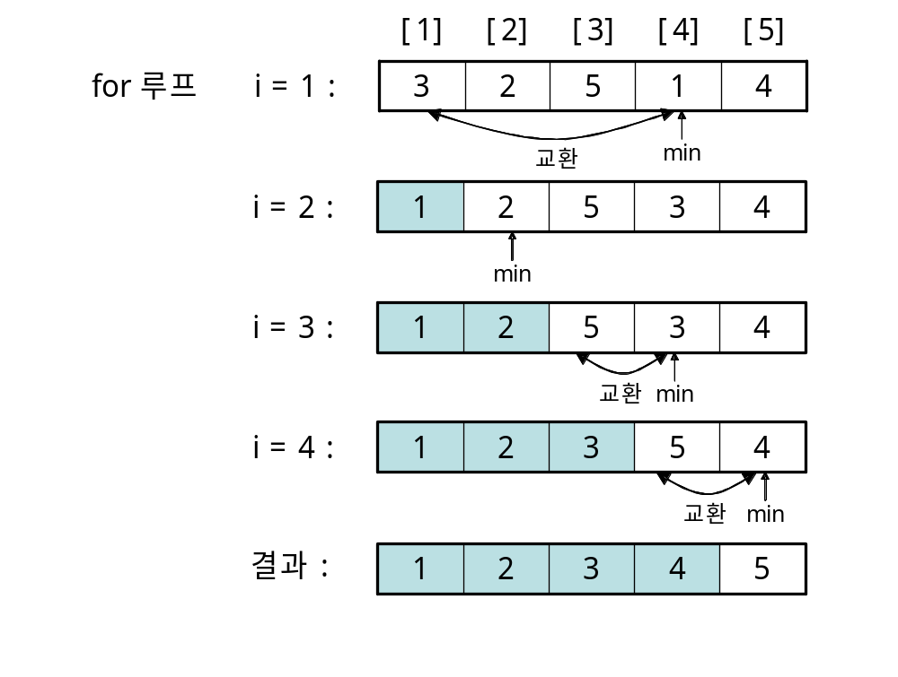
수행 과정
a[] = ( 3, 2, 5, 1, 4 )

Slide 9
성능 특성
N 개의 원소 각각에 대해 N-1 번의 비교
전체 비교 횟수 N(N-1)/2
전체 시간 복잡도 O(N ²)
큰 레코드와 작은 키를 가지는 화일의 경우 효율적임

Slide 10
버블 정렬 (bubble sort)
마치 거품이 물 위로 올라가는 것 같이 루프를 한번 반복할 때 마다 가장 큰 값을 가진 원소가 가장 뒤쪽으로 이동함
특징
  레코드를 계속 교환하므로 레코드의 크기가 큰 경우에 불리
  거의 정렬이 된(almost sorted) 화일인 경우 유리
  안정적인 제자리 정렬

Slide 11
알고리즘
버블 정렬 알고리즘
bubbleSort(a[], n)
for (i ← n; i ≥ 1; i ← i-1) do
for (j ← 1; j < i; j ← j+1) do
if (a[j] > a[j+1]) then a[j]와 a[j+1]을 교환;
end bubbleSort()

Slide 12
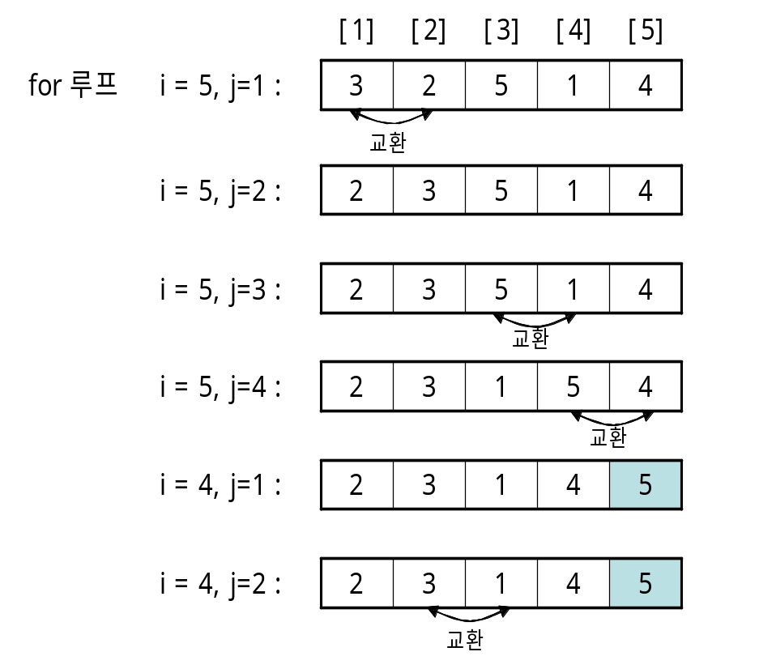
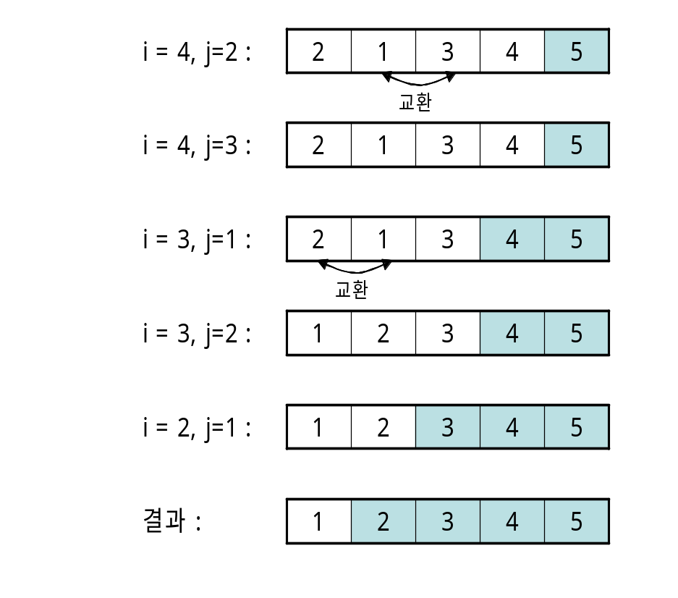
수행 과정
a[] = ( 3, 2, 5, 1, 4 )

Slide 13
성능 특성
N 개의 원소 각각에 대해 N-1 번의 비교
전체 비교 횟수 N(N-1)/2
전체 시간 복잡도 O(N²)

Slide 14
삽입 정렬 (insertion sort)
카드 놀이를 할 때 손에 들고 있는 카드를 정렬하는 것과 유사
오른쪽으로 움직이며 차례로 원소를 적절한 위치에 삽입하고 나머지 원소는 하나씩 오른쪽으로 이동시킴
특징
  레코드를 계속 이동시켜야 하므로 레코드의 크기가 큰 경우에 불리
  거의 정렬이 된 화일인 경우 유리
  안정적인 제자리 정렬
  더미(dummy) 키가 필요함

Slide 15
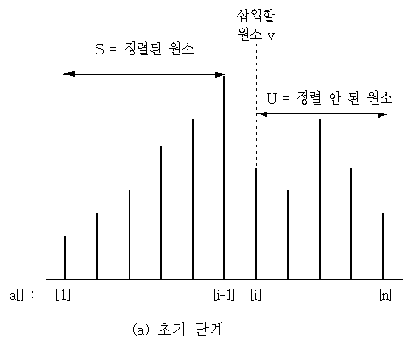
삽입 과정 (1)

Slide 16
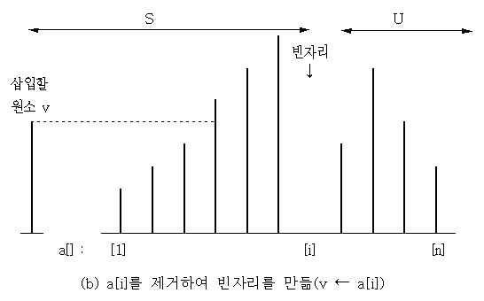
삽입 과정 (2)

Slide 17
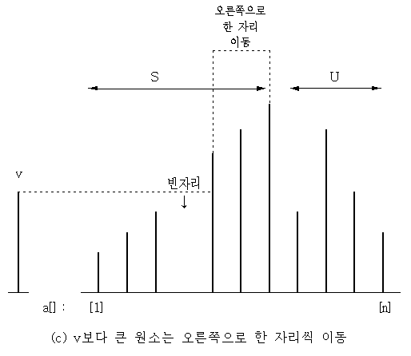
삽입 과정 (3)

Slide 18
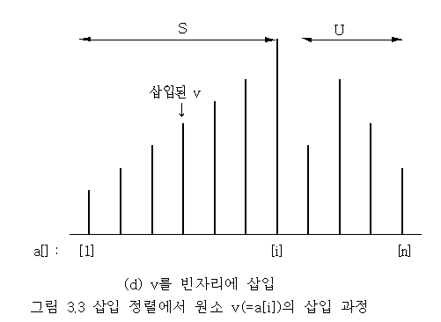
삽입 과정 (4)

Slide 19
알고리즘
삽입 정렬 알고리즘
insertionSort(a[], n)
for (i ← 2; i ≤ n; i ← i+1) do { // 두 번째 원소 a[2]부터
v ← a[i]; // v는 임시 저장소
j ← i;
while (a[j-1] > v) do {
a[j] ← a[j-1]; // a[j-1]을 오른쪽으로 한자리 이동시켜 빈자리를 만듦
j ← j-1;
} // while
a[j] ← v; // v를 빈자리에 삽입
} // for
end insertionSort()

Slide 20
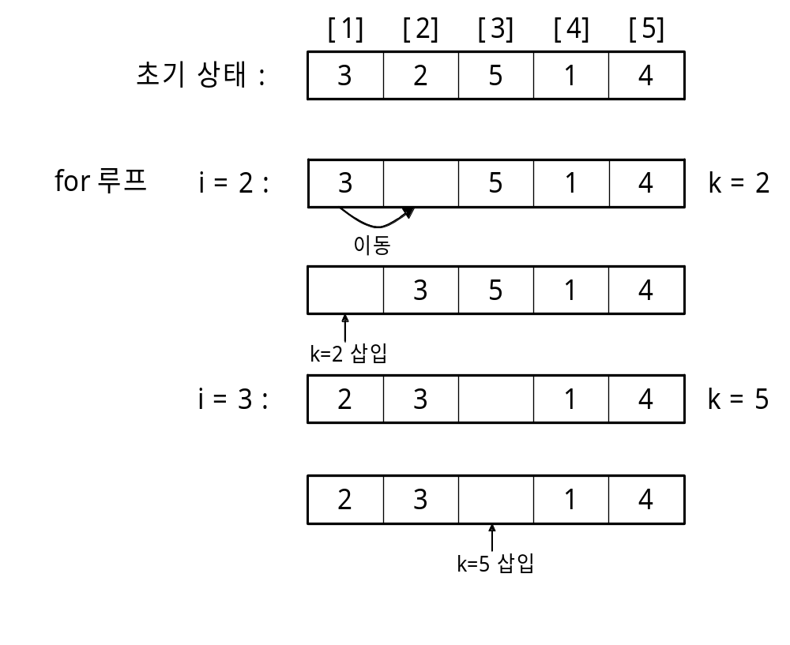
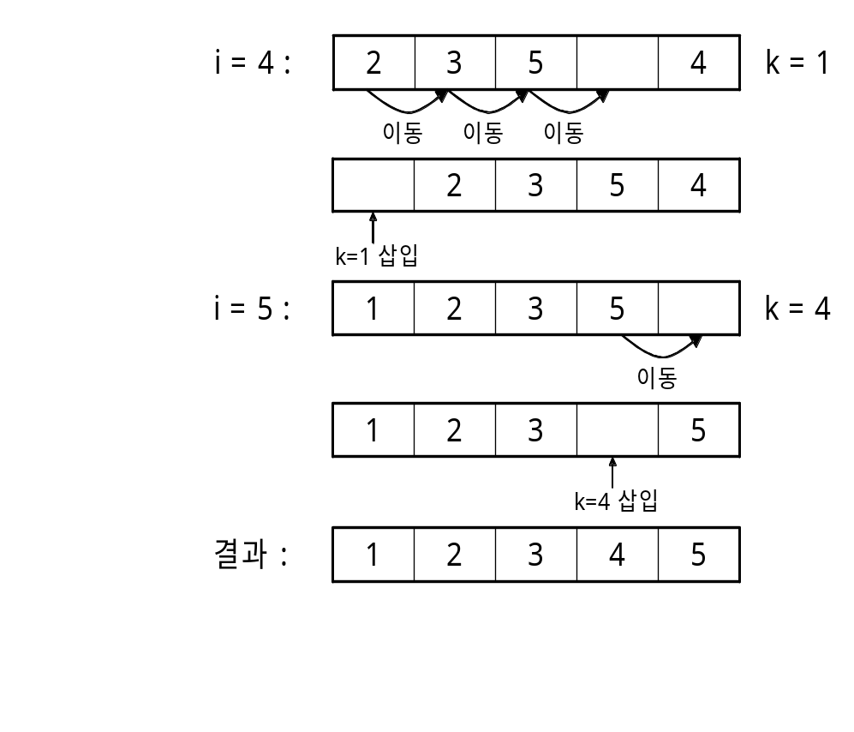
수행 과정
a[] = ( 3, 2, 5, 1, 4 )

Slide 21
성능 특성
시간 복잡도 O(N ²)
거의 정렬된 화일의 경우 효율적임

Slide 22
쉘 정렬 (shellsort)
삽입 정렬을 간단하게 변형
멀리 떨어진 원소끼리 교환이 가능하게 하여 정렬 속도를 향상시킴
h-정렬 화일 : 모든 h번째 원소를 정렬한 화일
인덱스 간격 순차의 예 : …, 1093, 364, 121, 40, 13, 4, 1
특징
  쉘 정렬의 성능은 인덱스 간격 순차에 따라 달라짐
  최선의 경우 성능은 O(N logN)이고, 최악의 경우 성능은 O(N ^{4/3})
  인덱스 간격 순차가 1, 4, 13, 40, … 일 때, 쉘 정렬의 비교횟수는 N ^{3/2} 을 넘지 않음
  제자리 정렬이지만 불안정적

Slide 23

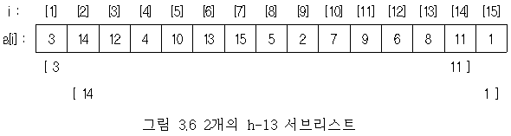


수행 과정(1)

Slide 24
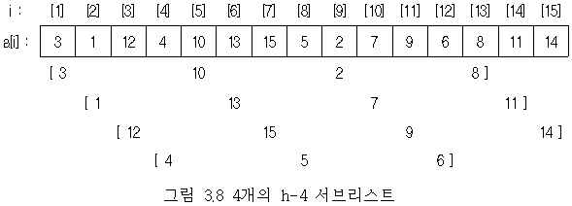
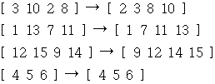


수행 과정(2)

Slide 25
알고리즘
쉘정렬 알고리즘
shellSort(a[], n)
for (h ← 1; h < n; h ← 3*h+1) do { }; // 첫 번째 h 값 계산
for ( ; h > 0; h ← h/3) do { // h 값을 감소시키며 진행
for (i ← h + 1; i ≤ n; i ← i+1) do {
v ← a[i];
j ← i;
while (j > h and a[j-h] > v) do {
a[j] ← a[j-h];
j ← j-h;
} // while
a[j] ← v;
} // for
} // for
end shellSort()

Slide 26
퀵 정렬 (quicksort)
1960년 영국의 컴퓨터과학자 Tony Hoare가 개발
분할 정복(divide and conquer) 기법을 사용한 정렬 방법의 하나
현재 가장 광범위하게 쓰이는 정렬 알고리즘
지금까지 퀵 정렬의 성능을 개선하려는 시도가 있었지만 큰 성과를 거두지 못함
특징
  평균적으로 아주 좋은 성능을 가짐
  약간의 작은 스택만 있으면 별도의 메모리를 요구하지 않음
  불안정적인 제자리 알고리즘
  N 개의 원소를 정렬하는데 평균적으로 N logN 의 연산속도를 가짐

Slide 27
퀵 정렬 - 기본 알고리즘
1. 배열 a[l : r] a[r]을 피봇(pivot)으로 선정
2. 피봇을 기준으로 a[]의 원소들을 두 개의 파티션(partition)으로 분할
  분할 후 피봇은 a[i]에 들어가게 되는데, 이곳은 정렬 후 피봇이 들어가는 정확한 위치가 됨
  왼쪽 파티션에 있는 원소 a[l], …, a[i-1] 중 피봇보다 큰 원소는 없음
  오른쪽 파티션에 있는 원소 a[i+1], …, a[r] 중 피봇보다 작은 원소는 없음

Slide 28
알고리즘(1)
퀵 정렬 알고리즘
quickSort(a[], l, r)
// 배열 a[]의 부분 배열 a[l : r]을 오름차순으로 정렬
if (r > l) then {
i ← partition(a[], l, r); // i는 파티션이 끝난 뒤에 사용된 피봇의 인덱스
quickSort(a[], l, i-1);
quickSort(a[], i+1, r);
}
end quickSort()

Slide 29
알고리즘(2)
분할 알고리즘
partition(a[], l, r)
// 가장 오른쪽 원소 a[r]을 피봇으로 하여 a[]를 분할
v ← a[r]; // 가장 오른쪽 원소를 피봇으로 정함
i ← l-1; // 왼쪽에서 오른쪽으로 움직이는 포인터
j ← r; // 오른쪽에서 왼쪽으로 움직이는 포인터
for ( ; ; ) do {
do { i ← i+1; } while (a[i] < v); // 피봇 값보다 작으면 i 값 증가
do { j ← j-1; } while (a[j] > v); // 피봇 값보다 크면 j 값 감소
if (i ≥ j) then break; // 왼쪽과 오른쪽 포인터가 교차하면 중지
a[i]와 a[j] 교환
}
a[i]와 a[r] 교환
return i;
end partition()

Slide 30
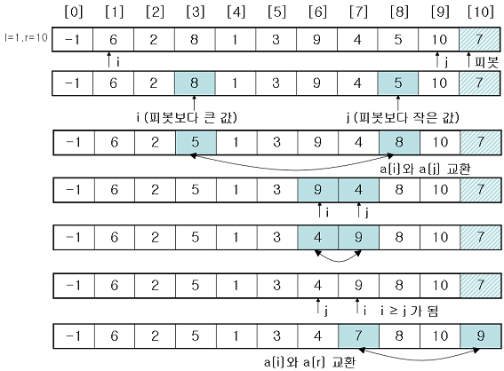
수행과정(1)

Slide 31
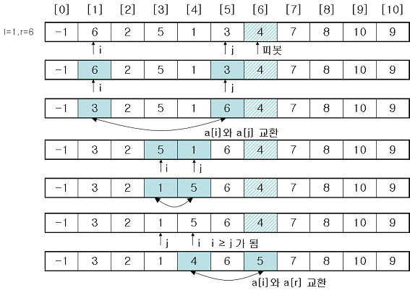
수행과정(2)

Slide 32
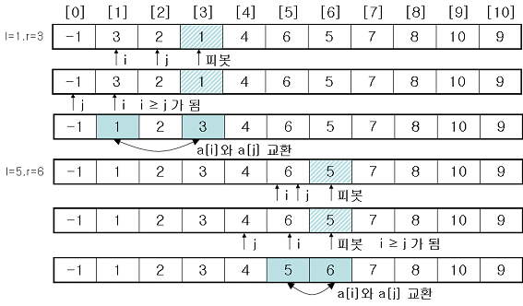
수행과정(3)

Slide 33
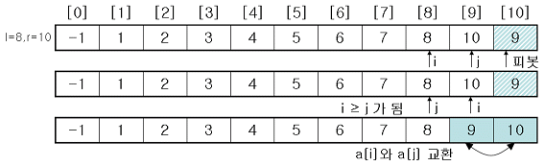
수행과정(4)

Slide 34
성능 특성
최선의 경우
  C_{N} = 2C_{N/2} + N
  C_{N} ≈ N logN
평균
  C_{N} ≈ 2N lnN
평균 비교 횟수는 최선의 경우에 비해 약 38% 정도 많아지므로 큰 차이가 나지 않는다고 할 수 있음
  2N lnN ≈ 1.38 N logN

Slide 35
퀵 정렬의 성능 향상 방법
작은 부분화일의 경우 삽입 정렬 사용
중간값 분할(median-of-three partitioning)

Slide 36
작은 부분화일
부분화일의 크기가 일정 크기 이하로 작아지면 삽입 정렬 수행
“if r > l:”
  “if r - l <= M: insertionSort(a, l, r)”
M : 5 ∼ 25
많은 응용에서 약 20% 정도의 시간 절감 효과가 있음

Slide 37
중간 값 분할
분할 원소를 선택할 때 왼쪽, 가운데, 오른쪽 원소 중 값이 중간인 원소를 선택
왼쪽, 가운데, 오른쪽 원소를 정렬한 후 가장 작은 값을 a[l], 가장 큰 값을 a[r], 중간 값을 a[r-1]에 넣고, a[l+1], …, a[r-2]에 대해 분할 알고리즘을 수행
장점
  최악의 경우가 발생하는 확률을 낮추어 줌
  경계 키(sentinel key)를 사용할 필요가 없음
  전체 수행 시간을 약 5% 감소시킴

Slide 38
합병 정렬(mergesort)
두 개의 정렬된 화일을 하나의 큰 정렬된 화일로 합병함
합병 정렬은 퀵 정렬과 마찬가지로 분할 정복 방식의 알고리즘임
두 부분배열의 크기가 동일하도록 분할함

Slide 39
알고리즘(1)
합병 정렬 알고리즘
  mergeSort(a[], l, r)
  if (r > l) then {
  m ← (r+l)/2;
  mergeSort(a[], l, m);
  mergeSort(a[], m+1, r);
  merge(a[], l, m, r);
  }
  end mergeSort()

Slide 40
알고리즘(2)
합병 알고리즘
  merge(a[], l, m, r])
  i ← l; j ← m+1; k ← l;
  while (i ≤ m and j ≤ r) do {
  if (a[i] < a[j]) then {
  b[k] ← a[i];
  k ← k+1; i ← i+1;
  }
  else {
  b[k] ← a[j];
  k ← k+1; j ← j+1;
  }
  }
if (i > m) then
for (p ← j; p ≤ r; p ← p+1) do {
b[k] ← a[p];
k ← k+1;
}
else
for (p ← i; p ≤ m; p ← p+1) do {
b[k] ← a[p];
k ← k+1;
}
for (p ← l; p ≤ r; p ← p+1) do
a[p] ← b[p];
end merge()

Slide 41
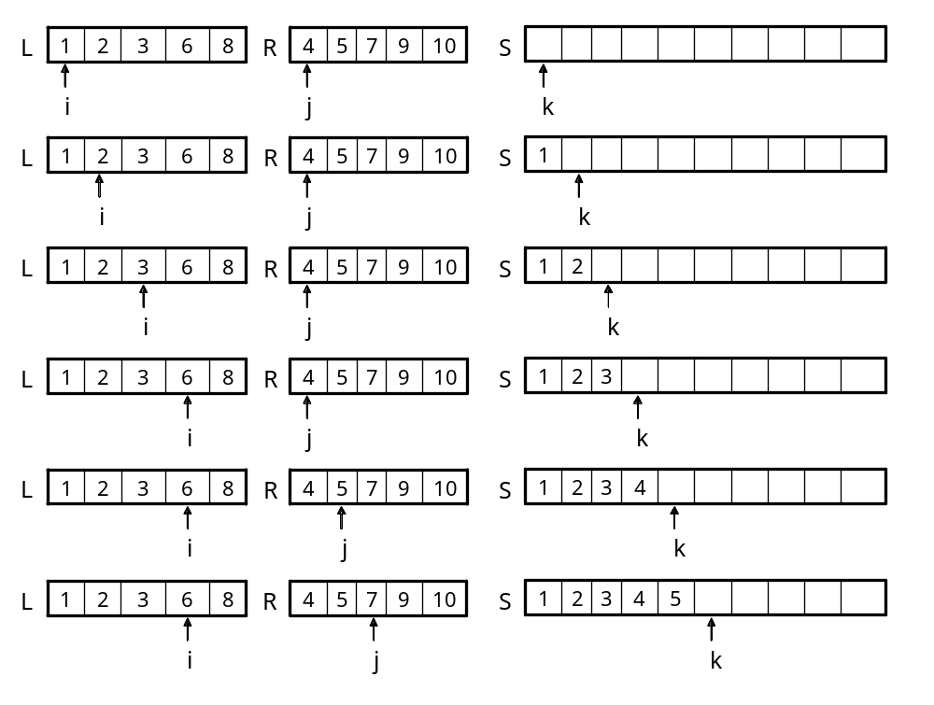
합병 알고리즘(1)

Slide 42
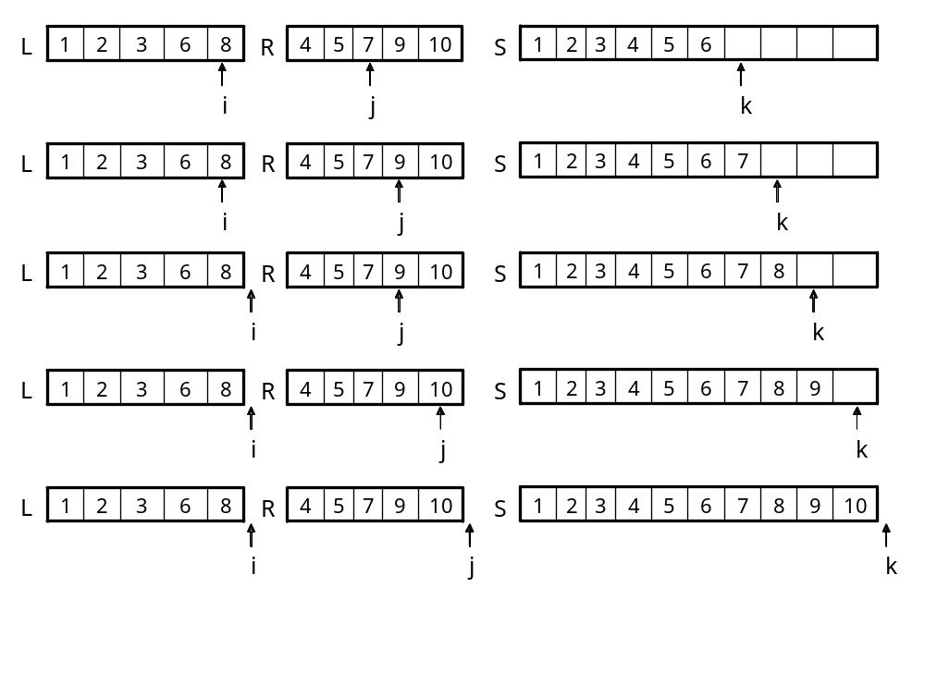
합병 알고리즘(2)

Slide 43
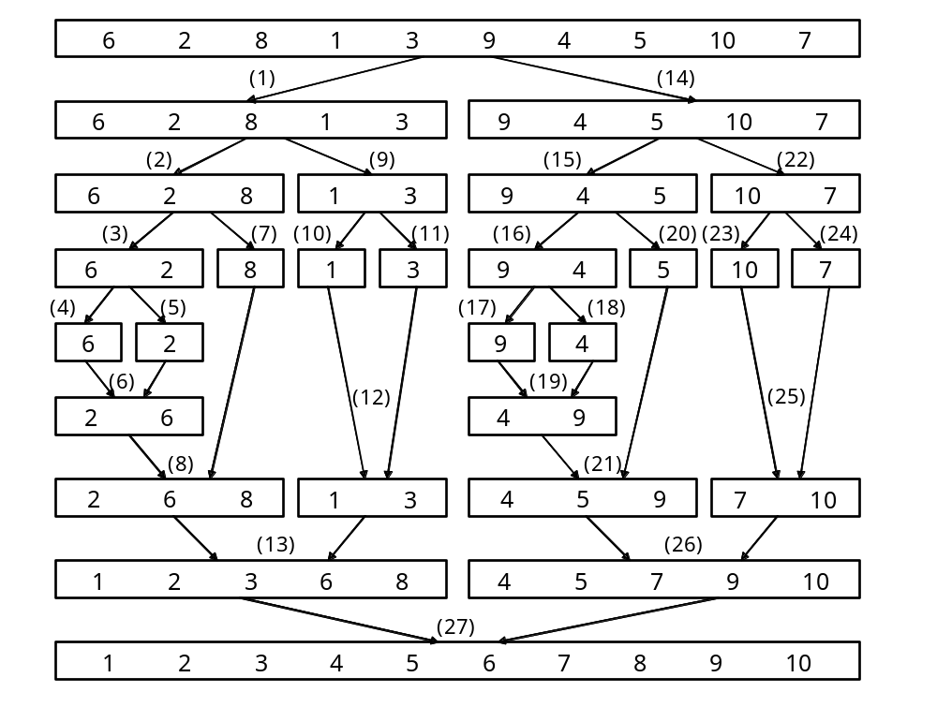
수행 과정

Slide 44
성능 특성
최악의 경우에도 N 개의 원소를 가진 화일을 정렬할 때의 시간 복잡도는 O(N logN )
순차적 방식에 의해 데이터를 접근함
  연결 리스트와 같이 순차 접근이 유일한 접근 방법일 경우 사용 가능
입력 배열에 민감하지 않음
안정적이지만 제자리 정렬이 아님
  N 에 비례하는 추가 기억장소가 필요함

Slide 45
퀵 정렬과 비교
퀵 정렬 : 정복-분할(conquer-and-divide)
  순환 호출이 이루어지기 전에 대부분의 작업이 수행
  가장 큰 부분화일로부터 시작하여 가장 작은 부분화일에서 종료됨 → 스택이 필요함
  불안정적
합병 정렬 : 분할-정복(divide-and-conquer)
  처음에 화일을 두 부분으로 분할하고 나서, 각각의 부분을 개별적으로 정복함
  가장 작은 부분화일로부터 시작하여 가장 큰 부분화일에서 종료됨 → 스택이 필요 없음
  안정적

Slide 46
히프 정렬(heapsort)
히프(heap)를 이용해 정렬
    히프 : 우선순위 큐의 일종
  정렬할 원소를 모두 공백 히프에 하나씩 삽입
  한 원소씩 삭제 →제일 큰 원소가 삭제됨
  이 원소를 리스트의 뒤에서부터 차례로 삽입
  오름차순으로 정렬된 리스트를 생성
알고리즘 분석

Slide 47

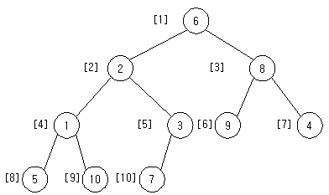
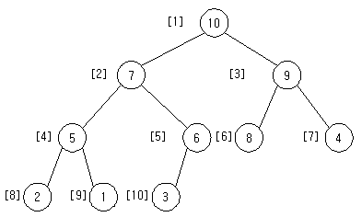
히프 구조

Slide 48
알고리즘(1)
히프 정렬 알고리즘
heapSort(a[])
n ← a.length - 1; // n은 히프 크기(원소의 수)
// a[0]은 사용하지 않고 a[1 : n]의 원소를 오름차순으로 정렬
for (i ← n/2; i ≥ 1; i ← i-1) do // 배열 a[]를 히프로 변환
heapify(a, i, n); // i는 내부 노드
for (i ← n-1; i ≥ 1; i ← i-1) do { // 배열 a[]를 오름차순으로 정렬
a[1]과 a[i+1]을 교환; // a[1]은 제일 큰 원소
heapify(a, 1, i);
}
end heapSort()

Slide 49
알고리즘(2)
히프화 알고리즘
heapify(a[], h, m)
// 루트 h를 제외한 h의 왼쪽 서브트리와 오른쪽 서브트리는 히프
// 현재 시점으로 노드의 최대 레벨 순서 번호는 m
v ← a[h];
for (j ← 2*h; j ≤ m; j ← 2*j) do {
if (j < m and a[j] < a[j+1]) then j ← j+1;
// j는 값이 큰 왼쪽 또는 오른쪽 자식 노드
if (v ≥ a[j]) then exit;
else a[j/2] ← a[j]; // a[j]를 부모 노드로 이동
}
a[j/2] ← v;
end heapify()

Slide 50
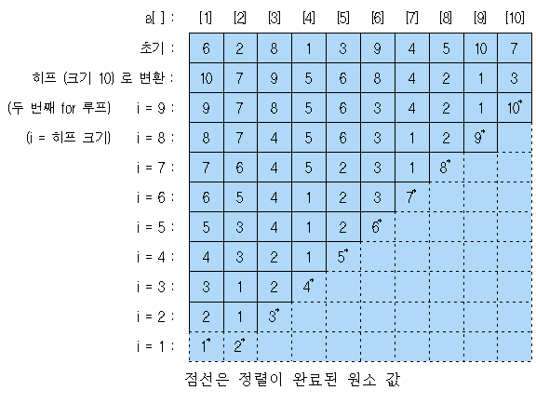
수행 과정(1)

Slide 51
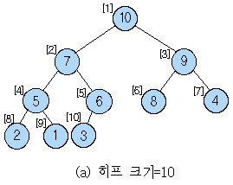
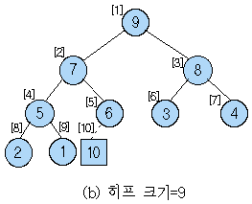
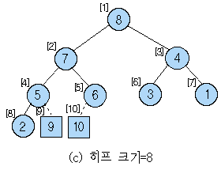
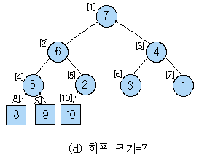
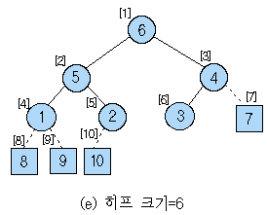
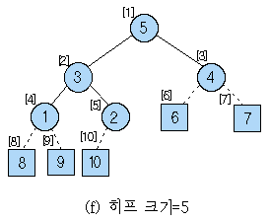
수행 과정(2)

Slide 52
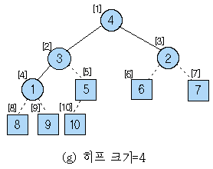
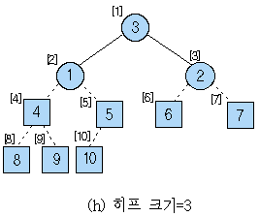
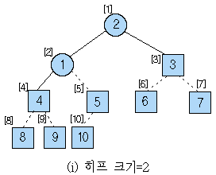
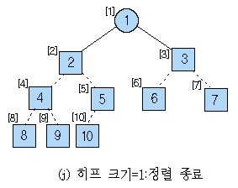
수행 과정(3)

Slide 53
성능 특성
제자리 정렬이지만 불안정적
N 개의 원소를 정렬할 때 최악의 경우 시간 복잡도는 O(N logN )
입력 배열의 순서에 민감하지 않음
내부 루프가 퀵 정렬보다 약간 길어서 평균적으로 퀵 정렬보다 2배 정도 느림

Slide 54
분포에 의한 정렬
비교 기반 정렬 알고리즘
  최악의 경우 비교 횟수가 O(N logN )임이 증명됨
  따라서 최악의 경우 시간 복잡도가 O(N logN ) 미만인 알고리즘은 구할 수 없음
키의 분포를 이용한 정렬 알고리즘
  최악 또는 평균 실행시간이 O(N)인 알고리즘
  계수 정렬, 기수 정렬, 버킷 정렬

Slide 55
계수 정렬(Counting Sort)
적용 범위
  입력 키가 어떤 범위에 있을 때 적용 가능
  예를 들어, 입력 키가 1부터 k 사이의 작은 정수 범위에 있다는 것을 미리 알고 있을 때에만 적용 가능

Slide 56
알고리즘
계수 정렬 알고리즘
countingSort(a[], n, m)
for (j ← 1; j ≤ m; j ← j + 1) do count[j] ← 0; // count[]를 0으로 초기화
for (i ← 1; i ≤ n; i ← i + 1) do count[a[i]] ← count[a[i]] + 1;
// 원소의 개수를 세어 count[]에 저장
for (j ← 2; j ≤ m; j ← j + 1) do count[j] ← count[j-1] + count[j];
// 원소가 들어 갈 위치 계산
for (i ← N; i ≥ 1; i ← i - 1) do {
b[count[a[i]]] ← a[i]; // a[]의 원소를 b[]의 미리 계산된 위치로 이동
count[a[i]] ← count[a[i]] - 1; // count[]의 값을 하나 감소시킴
}
for (i ← 1; i ≤ n; i ← i + 1) do a[i] ← b[i]; // b[]를 a[]로 이동
end countingSort()

Slide 57
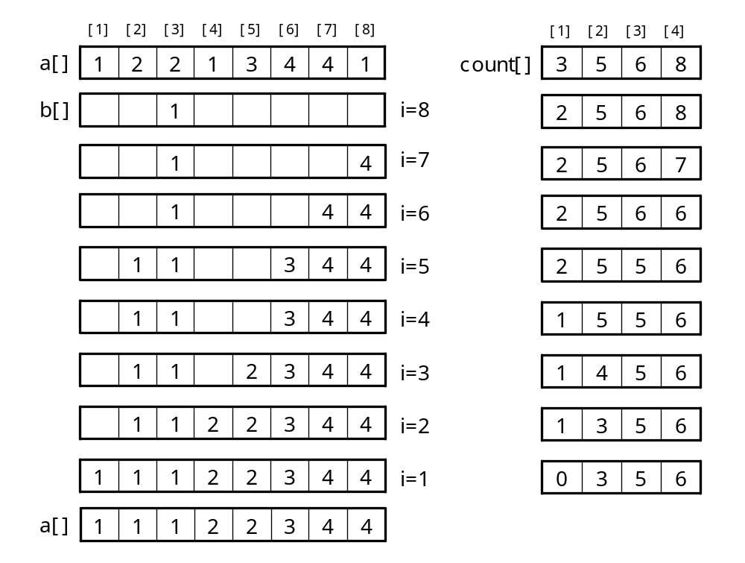
수행 과정

Slide 58
성능 특성
시간 복잡도는 O(N)
  중첩된 for 루프가 없음
안정적
N 에 비례하는 추가 기억장소가 필요하기 때문에 제자리 정렬은 아님
비교 기반 정렬 알고리즘에 비해 빠름

Slide 59
기수 정렬(radixsort)
전체 키를 여러 자리로 나누어 각 자리마다 계수 정렬과 같은 안정적인 정렬 알고리즘을 적용하여 정렬하는 방법
d 자리수 숫자들에 대하여 계수 정렬로 정렬
  각 자리수마다 O(N) 시간이 걸리므로 전체로는 O(dN) 시간이 걸리는데, d를 상수로 취급할 수 있다면 O(N) 시간이 걸리게 됨
전체 데이터 개수만큼의 기억 장소와 진법 크기만큼의 기억 장소가 추가로 필요함

Slide 60
알고리즘
기수 정렬 알고리즘
radixSort(a[], n)
for (k ← 1; k ≤ m; k ← k+1) do { // m은 digit 수, k=1은 가장 작은 자리 수
for (i ← 0; i < n; i ← i+1) do {
kd ← digit(a[i], k); // k번째 숫자를 kd에 반환
enqueue(Q[kd], a[i]); // Q[kd]에 a[i]를 삽입
}
p ← 0;
for (i ← 0; i ≤ 9; i ← i+1) do {
while (Q[i] ≠ Ø) do { // Q[i]의 모든 원소를 a[]로 이동
p ← p+1;
a[p] ← dequeue(Q[i]);
}
}
}
end radixSort()

Slide 61
성능 특성
키가 m자리 숫자로 되어 있는 경우 m번의 패스를 반복 수행
N 개의 원소에 대해 이 연산의 시간 복잡도는 Ο(N)

Slide 62
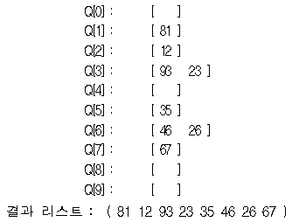
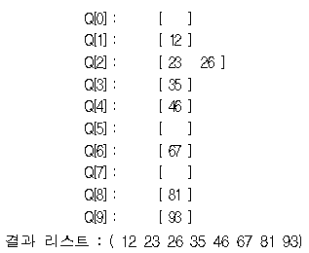
수행 과정
A = ( 35, 81, 12, 67, 93, 46, 23, 26 )
첫 번째 자리 수를 기초로 정렬 두 번째 자리 수를 기초로 정렬

Slide 63
외부 정렬(external sorting)
주기억 장치에 모두 적재해서 실행하기가 불가능한 매우 큰 데이터 화일을 정렬하는 기법
특징
  자료가 주기억 장치와 보조 기억 장치 사이를 오고가는데 드는 시간은 주기억 장치에 저장되어 있는 자료들을 서로 비교하는데 드는 시간에 비해 상대가 안될 정도로 오래 걸림
  외부 저장장치의 종류에 따라 접근 방식이 매우 제한적일 수 있음
외부 정렬의 가장 큰 비용은 입출력(input-output) 비용이므로 입출력 횟수를 줄이는 것이 알고리즘의 핵심임

Slide 64
균형적 다방향 합병 정렬
균형적
  동일한 개수를 가지도록 블록들을 테이프에 분산
정렬 순서
  테이프에 저장되어 있는 화일을 주기억 장치에 옮겨올 수 있도록 작은 크기의 블록으로 나눔
  블록들을 한 개씩 주기억 장치에 읽어 들여서 내부 정렬을 수행함
  정렬된 작은 블록들을 동일한 개수를 가지도록 여러 개의 입력 테이프에 분산시켜 저장함
  정렬된 블록에서 원소들을 꺼내어 주기억 장치에서 합병한 뒤 이들을 다시 출력 테이프에 저장함
  한다. 합병이 계속되면 블록의 개수는 줄고, 각 블록의 크기는 커지게 됨
  합병 단계에서 하나의 블록만 남게 되면 정렬이 완료됨

Slide 65
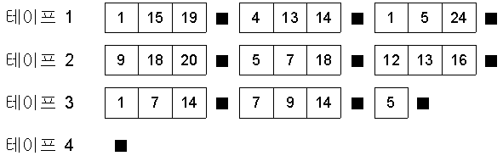
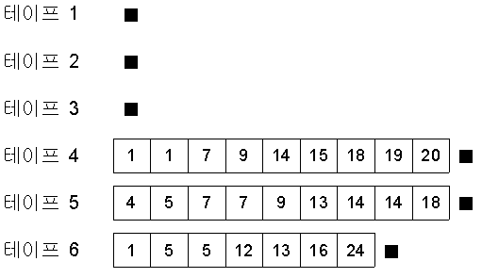

수행 과정(1)
L = ( 1, 19, 15, 18, 20, 9, 14, 7, 1, 14, 4, 13, 5, 18, 7, 9, 14, 7, 5, 24, 1, 13, 16, 12, 5 )
주기억 장치는 3개의 레코드를 저장

Slide 66
대치 선택(1)
정렬의 첫 번째 단계에서 만들어지는 정렬된 블록이 크면 클수록 두 번째 단계에서 합병하는 횟수가 줄게 됨
이 때, 우선순위 큐를 사용하게 되면 첫 번째 단계에서 내부 메모리의 크기보다 긴 정렬된 블록을 생성할 수 있음
평균적으로 두 배 큰 블록을 생성할 수 있음

Slide 67
대치 선택(2)
정렬순서
  히프가 가득 찰 때까지 레코드를 히프에 삽입
  히프가 가득 차게 되면 히프로부터 하나씩 레코드를 삭제, 삭제한 레코드보다 새로 삽입되는 레코드의 키가 크면 동일한 정렬된 블록에 속함
  삭제한 레코드보다 새로 삽입되는 레코드의 키가 작으면 새로운 정렬된 블록에 속함, 이전 블록에 속한 레코드가 모두 없어질 때까지 히프에서 레코드를 삭제시킴

Slide 68
수행 과정(1)
L = ( 1, 19, 15, 18, 20, 9, 14, 7, 1, 14, 4, 13, 5, 18, 7, 9, 14, … )
1
15
18
19
20
19
15
19
18
19
20
9
20
9
14
7
9
14
1
4
9
14
1
14
1
14
4
14
13
14
5
13
14
18
7
13
14
18
14
18
7
9
7
9
14

Slide 69
수행 과정(2)
L = ( …, 7, 5, 24, 1, 13, 16, 12, 5 )
9
14
1
5
7
5
14
1
24
5
24
13
24
9
14
13
16
24
5
12
16
24
12
24
12
5
12

Slide 70
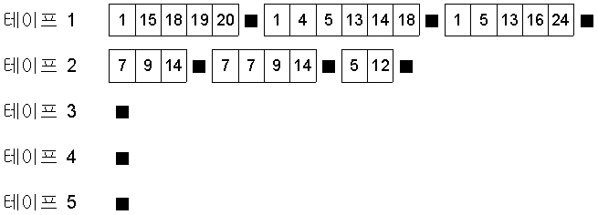
수행 과정(3)
첫 번째 블록 : 1, 15, 18, 19, 20
두 번째 블록 : 7, 9, 14
세 번째 블록 : 1, 4, 5, 13, 14, 18
네 번째 블록 : 7, 7, 9, 14
다섯 번째 블록 : 1, 5, 13, 16, 24
여섯 번째 블록 : 5, 12

Slide 71
다단계 합병 정렬
균형적 다방향 합병 정렬
  많은 수의 테이프와 많은 테이프 간의 복사가 필요
  2P개의 테이프가 있을 경우 : 입력에 P개의 테이프를 사용하고 출력에 P개의 테이프를 사용
  P + 1개의 테이프가 있을 경우 : 합병 단계에서 하나의 출력 테이프와 P 개의 입력 테이프 간의 복사가 발생 → 2P개의 테이프가 있을 경우와 비교하여 두 배의 단계가 필요
다단계 합병 정렬
  하나의 테이프는 비워 놓은 상태에서 정렬된 블록을 고르지 않게 분산시킴
  “공백까지 합병(merge-until-empty)” 전략을 사용

Slide 72
수행 과정(1)
L = ( 1, 19, 15, 18, 20, 9, 14, 7, 1, 14, 4, 13, 5, 18, 7, 9, 14, 7, 5, 24, 1, 13, 16, 12, 5 )
초기 정렬된 블록을 생성
  첫 번째 블록 : 1, 15, 18, 19, 20
  두 번째 블록 : 9, 14
  세 번째 블록 : 1, 7, 14
  네 번째 블록 : 4, 5, 13, 18
  다섯 번째 블록 : 7, 9, 14
  여섯 번째 블록 : 5, 7, 24
  일곱 번째 블록 : 1, 13, 16
  여덟 번째 블록 : 5, 12
테이프는 3개 사용

Slide 73
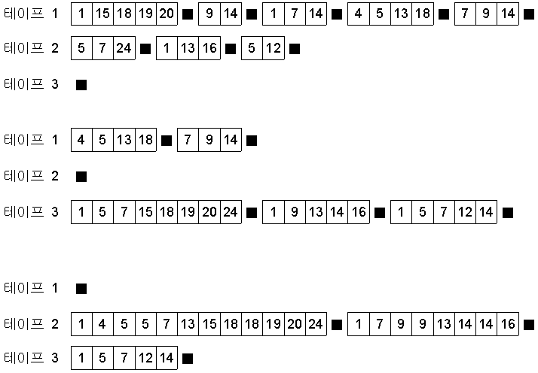
수행 과정(2)

Slide 74
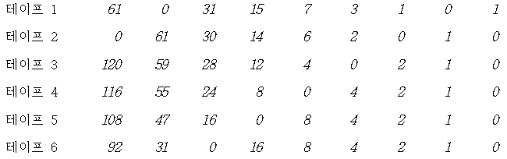
수행 예
다단계 합병 정렬을 위해 정렬된 블록을 분산시키는 예
테이프 6개 사용

Slide 75
성능 특성
다단계 합병 정렬은 P가 작을 경우에만 균형적 다방향 합병 정렬에 비해 좋은 성능을 가짐
P > 8일 경우, 균형적 다방향 합병 정렬이 다단계 합병 정렬보다 빠르게 수행됨

